Slide 1
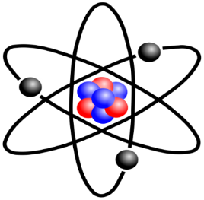
Муниципальное автономное дошкольное образовательное учреждение «Детский сад комбинированного вида №4 «Аленушка»
ИНТЕРАКТИВНАЯ АзбукА
юного
атомЁнка
г. Курчатов, 2023г.

Slide 2
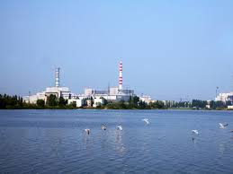
Курская АЭС
В глухом российском уголке,
Где Сейм течёт по перекатам,
Где сосны грелись на песке,
Прижился грозный мирный атом.
Преобразилась здесь природа,
Там, где шумел сосновый лес,
По воле разума народа
Вздыбилась Курская АЭС…
Курская АЭС используется для выработки электрического тока,
тепловой энергии, которые необходимы для нашей жизни.

Slide 3
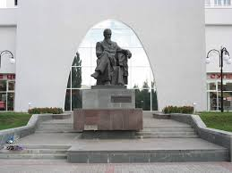
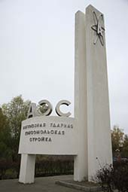
Курчатов – город труженик
с атомным сердцем.
Город Курчатов основан в 1968 году в связи со строительством Курской АЭС, получив в 1971 году статус рабочего поселка. Город носит имя физика – атомщика Игоря Васильевича Курчатова.

Slide 4
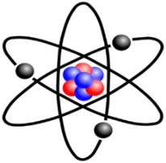
А - АТОМ
Сказка про атом
Марк Львовский
Жили на свете три основные частицы - протон, нейтрон, и электрон, и были они внутри атома. Хорошая это была квартира, удобная и прочная. Протон и нейтрон находились внутри ядра атома, а электрон вращался по орбите вокруг ядра. Электрон легко покидал свой дом, атом, и пускался в свободное плавание. А мог и вернуться обратно. При переходе с орбиты на орбиту, атом излучает или поглощает квант света. Это используется в лазерной технике. Нейтроны и протоны в ядре атома скреплены очень большими ядерными силами. Чтобы разрушить ядро атома, нужна очень большая энергия. Если разрушить ядро атома на протоны и нейтроны, то выделится большое количество энергии. Всё это используется в атомной энергетике. Все эти три частицы могут превращаться друг в друга. Нейтрон вне ядра атома живёт недолго, около 15 минут, А затем он распадается на протон, электрон и нейтрино. Таковы законы природы, которые изучают учёные, физики, превращающие сказку в быль.

Slide 5
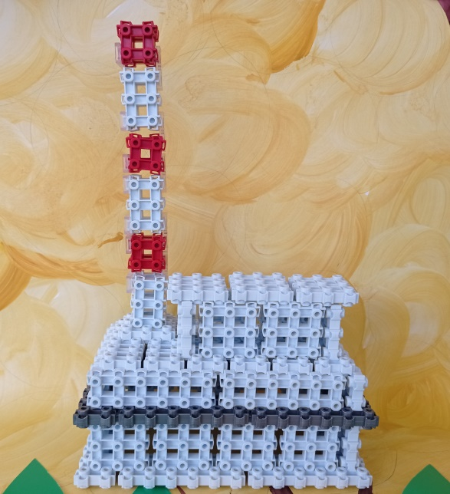
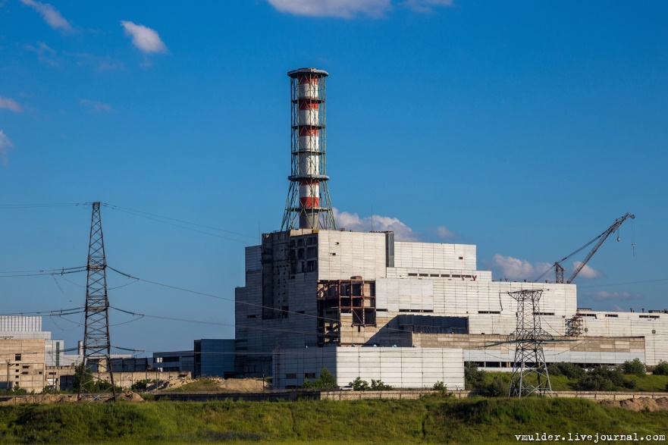
Б - БЛОК
Энергоблок — почти автономная часть атомной электрической станции, представляющая собой технологический комплекс для производства электроэнергии, включающий различное оборудование, например, ядерный реактор, турбину, турбогенератор, повышающий трансформатор, вспомогательное тепломеханическое и электрическое оборудование, паропроводы и трубопроводы питательной воды и другое.

Slide 6
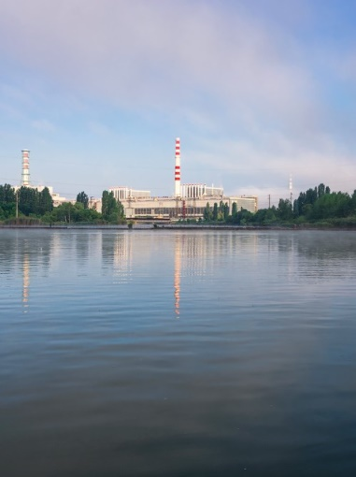
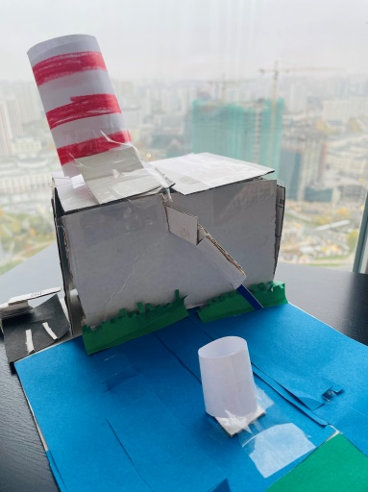
В – ВОДОЕМ-ОХЛАДИТЕЛЬ
Водоём-охладитель — естественный или искусственный открытый водоём для охлаждения нагретой циркуляционной воды в системах оборотного водоснабжения тепловых и атомных электростанций или промышленного предприятия. Охладительные пруды устраиваются в непосредственной близости от сооружаемых электростанций.
АЭС потребляет значительное количество воды для конденсации отработавшего в паровых турбинах пара и охлаждения основного и вспомогательного оборудования. В тех случаях, когда в районе сооружения станции нет источника с достаточным расходом воды, применяют оборотную систему водоснабжения с многократным использованием технической воды. Одним из вариантов охладителя воды в таких системах является водоём-охладитель.

Slide 7
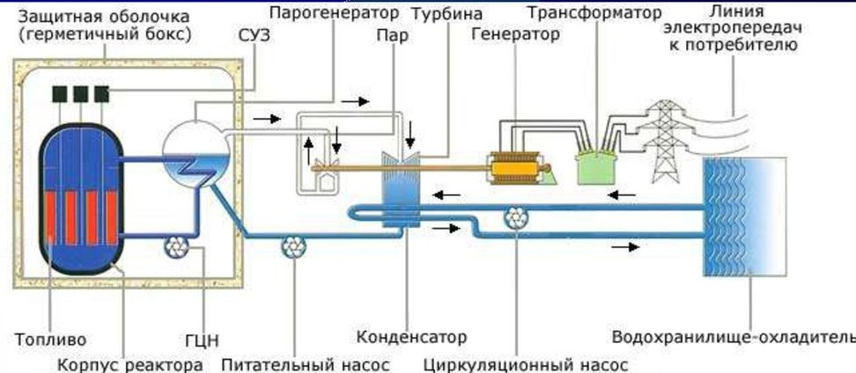
Водоём – охладитель Курской АЭС площадью более 20 квадратных километров используется для технических нужд электростанции. Его водная экосистема по своему биоразнообразию не уступает экосистеме природных водоемов и соответствуют определению термина «природно-техногенный объект». На Курской АЭС в целях очистки водоема был выбран путь не химических мер воздействия, а естественных, то есть биологических. Именно поэтому жители Курчатова, стоящего на берегу водоема, имеют возможность безопасно купаются и ловить в нем рыбу. В гидротехническом цехе КуАЭС разводят черного и белого амура, толстолобика, сазана. Черный амур питается дрейссеной – ракушкой, которая, разрастаясь, уменьшает пропускную способность трубопроводов. Толстолобик же поедает фито - и зоопланктон. В водоем запустили и креветок, которые с удовольствием живут и плодятся. Они тоже очищают воду, не только поедая органические остатки, но и поглощая из воды соли для постройки своего панциря. Водоем не замерзает даже зимой.

Slide 8
Г - ГРАДИРНЯ
.
Градирня - это специальное устройство для охлаждения большого количества воды. Также их называют охладительными башнями. Высокая башня создает ту самую тягу воздуха, которая необходима для
эффективного охлаждения циркулирующей воды.

Slide 9
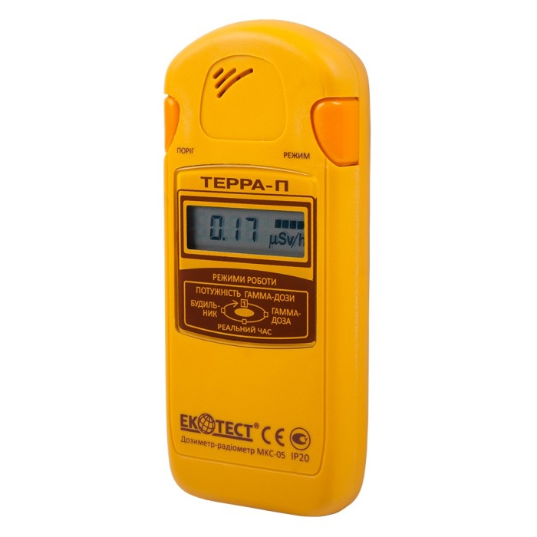
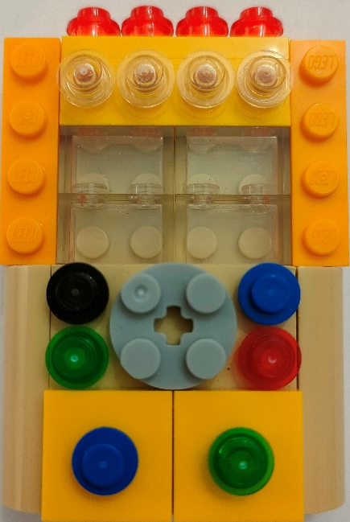
Д - ДОЗИМЕТР
Дозиметр – прибор для измерения уровня радиоактивного излучения. При работе атомной станции возникает риск возникновения повышенного уровня радиоактивного излучения. При соблюдении всех мер безопасности атомная станция не наносит вреда окружающей среде, природе, человеку. На Курской атомной станции работает отдел охраны окружающей среды.
Работники этого отдела постоянно делают замеры специальными промышленными дозиметрами.

Slide 10
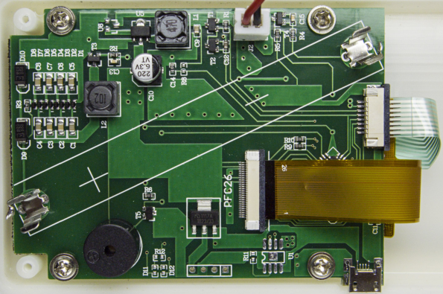
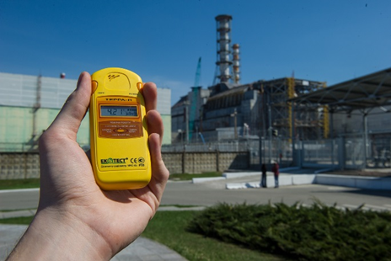
Микросхема дозиметра (вид изнутри).
В дозиметр встроены специальные кристаллы, которые улавливают электроны, освобожденные в ходе радиоактивной реакции.
При работе дозиметра появляются цифры, которые указывают на уровень радиоактивного излучения.
Радиоактивное излучение измеряется в микроРентген/час. Для человека безопасным уровнем радиоактивного излучения считается уровень до 50 мкР/ч.
Чтобы дозиметр работал правильно, необходимо его держать горизонтально, примерно на уровне 1 м от земли. Перед началом работы нажать кнопку «Пуск» и после звукового сигнала записать показания прибора.
Если дозиметр выдал высокий показатель, то необходимо сделать еще дополнительные замеры, сделать несколько шагов влево и вправо. А потом рассчитать средний показатель.
Дозиметры могут использоваться не только на производствах, но и в быту.

Slide 11
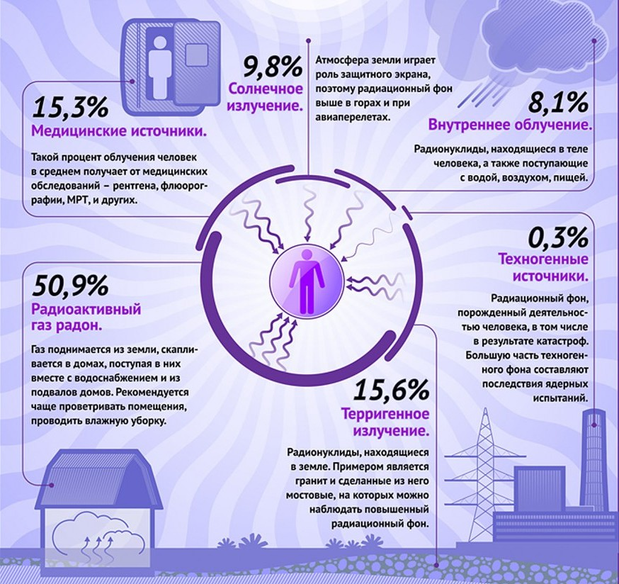
Е – ЕСТЕСТВЕННЫЙ ФОН
Естественный радиационный фон - доза излучения, создаваемая космическими лучами и излучением природных радионуклидов, естественно распределенных в земле, воде, воздухе, других элементах биосферы, пищевых продуктах и организме человека.

Slide 12
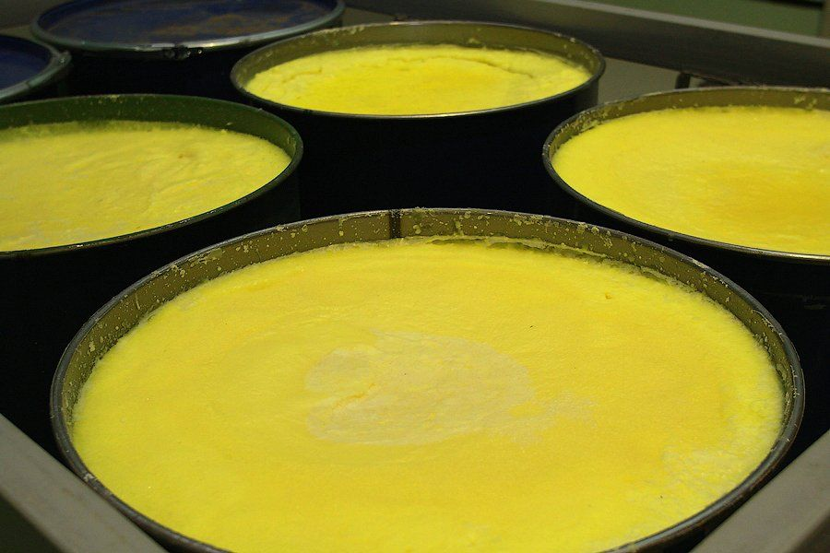
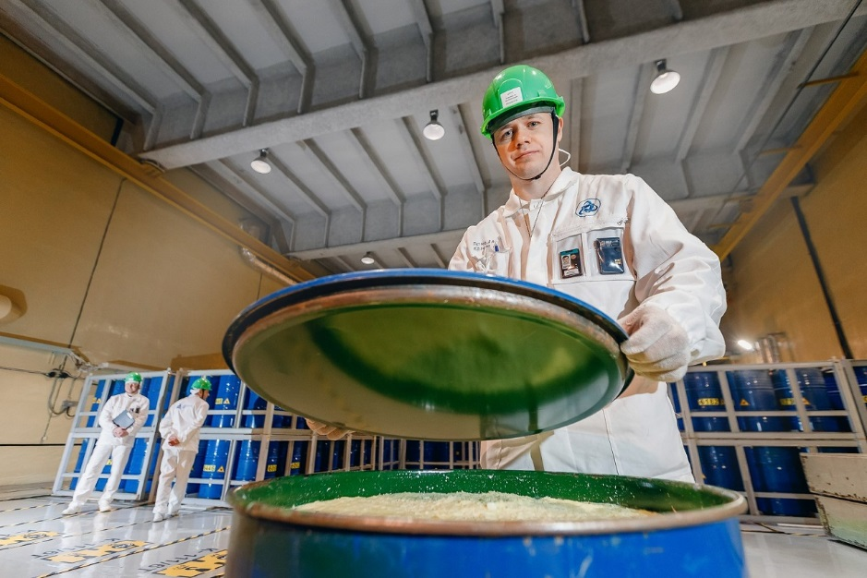
Ж – ЖИДКИЕ РАДИОАКТИВНЫЕ ОТХОДЫ
Жидкие радиоактивные отходы содержат радиоактивные вещества в растворённой форме. Они образуются при штатной работе энергоблоков: продувочная вода реактора, промывочные растворы, продувочные воды парогенераторов, воды после обработки помещений, прачечные и душевые воды.

Slide 13
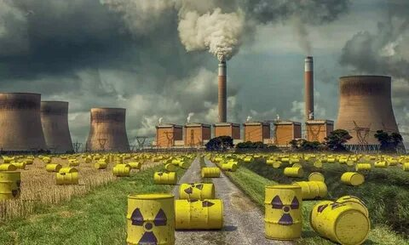
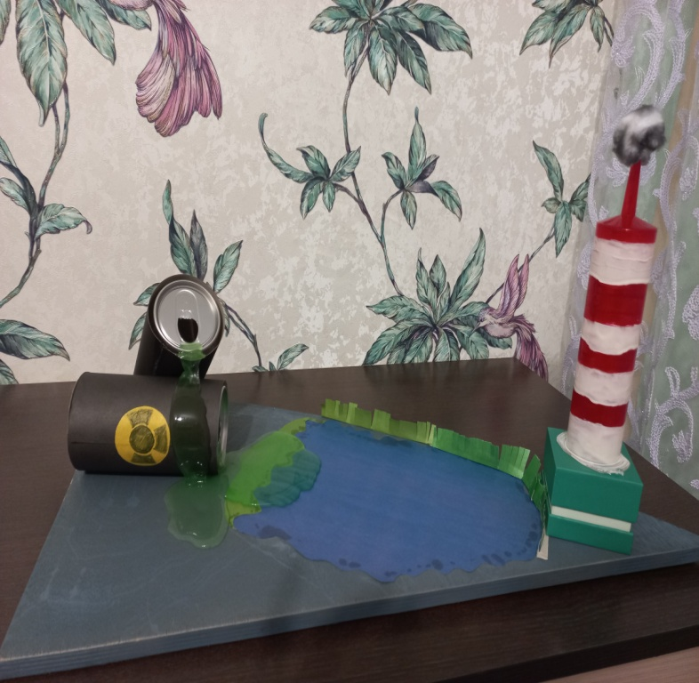
З - ЗАГРЯЗНЕНИЕ
Загрязнение радиоактивными веществами
Наша Курская атомная станция работает с помощью Атомного реактора, в который загружают ядерное топливо. Через время, в ходе работы атомной станции, появляется отработанное ядерное топливо с радиоактивными веществами. При неправильном обращении с отходами ядерного топлива может повышаться радиация, что приводит к загрязнению воды и почвы. Чтобы этого не было радиационные отходы необходимо правильно складировать в плотно закрытых бочках в специальных хранилищах, или отвозить для хранения в специально приспособленные для этого места. Можно хранить в пещерах или заброшенных шахтах.

Slide 14
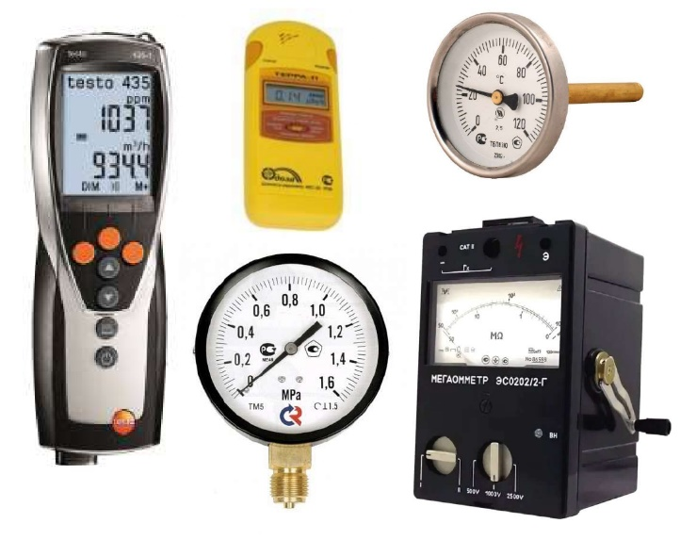
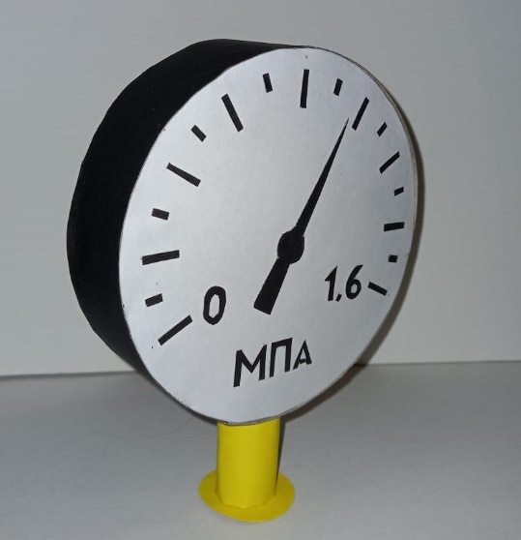
И – ИЗМЕРИТЕЛЬНЫЕ ПРИБОРЫ
МОНОМЕТР
Измерительные приборы — средства измерений, предназначенные для получения значений измеряемых физических величин.
На Курской АЭС протекает множество технологических процессов, и для их контроля постоянно проводятся измерения таких величин, как температура, давление, сила тока, напряжение, излучение, скорость потока и многие другие.

Slide 15
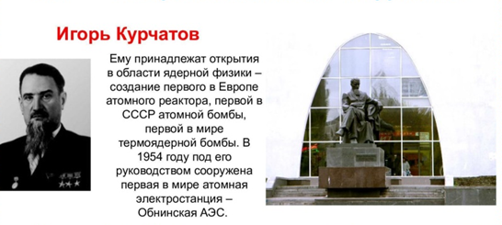
К – КУРЧАТОВ ИГОРЬ ВАСИЛЬЕВИЧ
Академик Игорь Курчатов — великий организатор науки. Под его руководством были созданы первые советские атомная и водородная бомбы. Он ковал как ядерную мощь СССР, так и создавал «мирный щит» в виде атомных ледоколов, атомных подводных лодок, АЭС, ядерных установок для космоса.

Slide 16
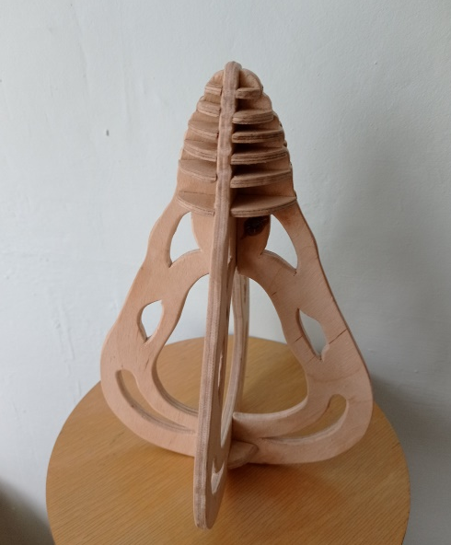
Л - ЛАМПОЧКА
«Как появилась лампочка»
Давным-давно люди жили в пещерах, по ночам светил лишь огонь костра. От костра в пещере становилось светлее. Со временем люди догадались, что если в костер опустить палку, она загорится и с ней можно будет отойти туда, куда не доходит свет от костра. Так появился факел. А как вы думаете, удобно ли было пользоваться факелом? Мне кажется, что нет. Да и в доме такая штука не просто неудобна, но и опасна: ведь может случиться пожар! Поэтому в домах стали использовать палочки поменьше. Люди стали использовать лучину. Это самая обычная щепка, заостренная на конце. Ставили лучину на специальную подставку – светец. Под светец ставили ванночку с водой. Лучину делали из березы: это дерево горит лучше других. От лучины мало света, она быстро сгорает и сильно коптит. Такое освещение неудобно. Почему? (быстро сгорала) Прошли годы и человек придумал более удобный предмет для освещения – свечу. Ее делали из пчелиного воска, бараньего сала. Внутри свечи есть фитиль, сделанный из ниток, он и зажигает свечу. Но свеча коптит и дает мало света. В наше время мы зажигаем свечи только под Новый год, чтобы создать праздничную атмосферу. А много лет назад свечи горели в домах и во дворцах каждый вечер. Во дворцах были красивые дорогие подсвечники, которые являлись символом богатства. Люди хотели придумать более удобное освещение для своего жилья. Со временем они научились из нефти делать керосин и придумали керосиновые лампы. Керосиновые лампы плохо освещали комнаты, в нее постоянно надо было подливать керосин. Прошло много лет. И вот она! Чудо нашего времени – электрическая лампочка. Лампочку изобрел один умный человек. Она сделана из стекла и металла. Бывают лампочки разного размера, разной формы и цвета. Сегодня электричество пришло в каждый дом и успешно служит людям! В лампе солнышко живет, Лампа свет чудесный льет! На основе электрической лампочки изобрели фонарики и различные фонари.

Slide 17
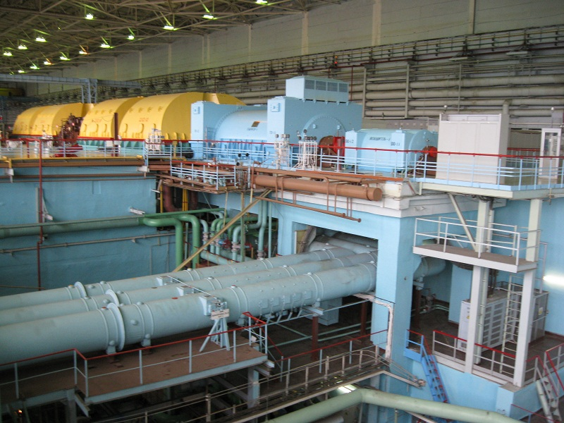
М – МАШИННЫЙ ЗАЛ
Машинный зал атомной станции-это помещение где располагаются турбины, электрогенераторы и вспомогательное оборудование для производства электрической энергии. Протяженность машинного зала Курской АЭС составляет около 1000 метров. В машинном зале очень шумно из-за работы оборудования

Slide 18
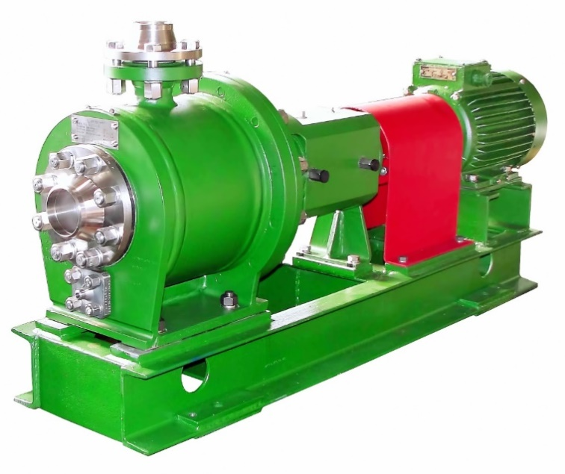
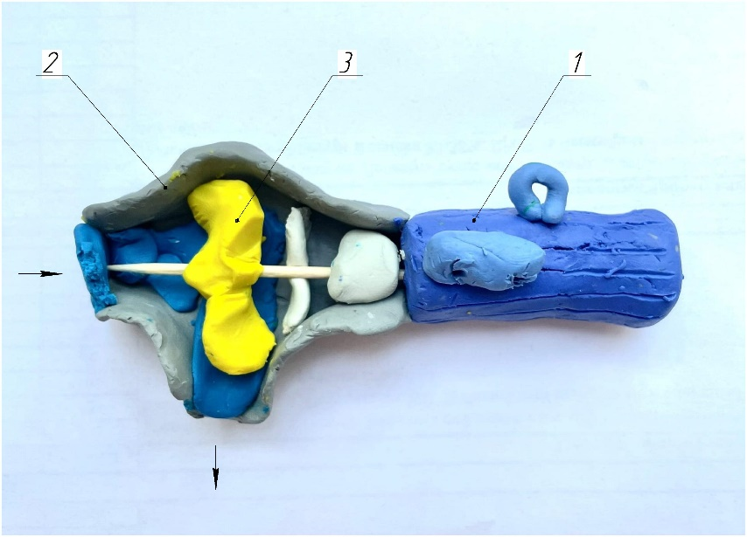
Н - НАСОС
1-Двигатель
2-Корпус насоса
3-Колесо
Движение воды показано стрелками
Насос – это устройство, созданное для перекачивания воды по трубопроводам. Насос состоит из корпуса и двигателя. Вода подводится и всасывается с одного конца насоса и выталкивается из другого. Внутри корпуса насоса находится колесо с лопатками, которое крутится с большой скоростью и перекачивает воду. Колесо с лопатками вращается благодаря двигателю. Насосы на атомной электрической станции бывают разных видов, некоторые из них очень большие по размерам. Они откачивают и подают воду и другие жидкости в различные важные системы.

Slide 19
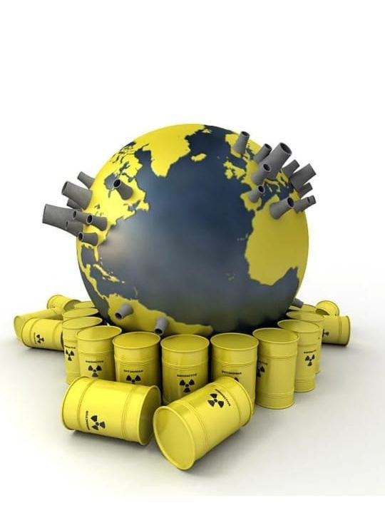
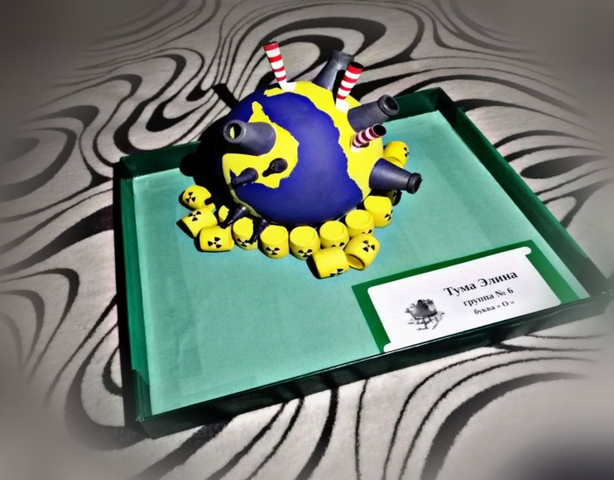
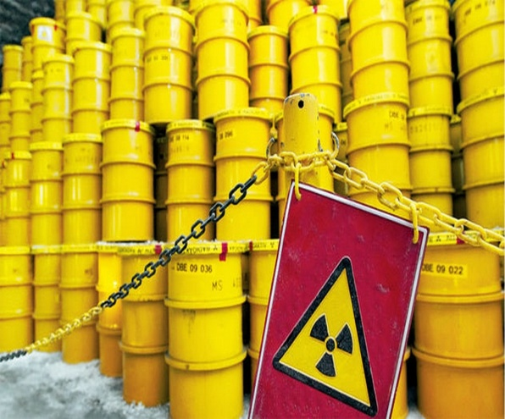
О – ОТХОДЫ РАДИОАКТИВНЫЕ
Отходы радиоактивные являются долгоживущим источником облучения населения. Они содержат радиоактивные ядра, которые распадаются и выделяют радиацию. Именно радиация представляет большую опасность для жизни и здоровья человека и всего живого. Чтобы предотвратить такой исход применяются системы фильтрации, контролируется деятельность производства, обеззараживаются и утилизируются отходы. Это помогает предотвратить экологическую катастрофу.

Slide 20
Экологическая сказка «О Королеве Радиации и атомной печи»
В некотором царстве в огромном замке жила-была Королева Радиация. В замке том была большая печь, но не простая, а атомная. В этой печи жили слуги Королевы Радиации — радионуклиды. Были они маленькие, с пружинками-невидимками на голове, которые делали радионуклиды совсем незаметными. И у каждого радионуклида были мечилучи. Как взмахнут они своими мечами-лучами, так и загорится атомная печь и жарко-жарко во всем замке становится. Жила себе Королева Радиация со своими слугами-радионуклидами, занимались они своими делами: разжигали печь да тепло и свет давали, и не только в замке, но и во всей округе. Так жили они, никому зла не делали, ни с кем не ссорились. Жили спокойно и люди вокруг того замка. Знали они про Королеву Радиацию и про ее слуг. Радовались люди теплу и свету, но старались обходить замок стороной. Побаивались люди мечей-лучей, которые были у радионуклидов. Жили они, не тужили, но вот однажды авария в печи приключилась. В сильную грозу молния ударила в замок Королевы Радиации. Да так сильно, что сгорел ее замок. Стала она со своими слугами-радионуклидами по белому свету бродить да беды чинить. До озера дойдут — на дне поселятся, в лес заберутся — в грибы, в ягоды спрячутся, в поле забредут — в землю зароются. А уж, если в огород слуги-радионуклиды с Королевой Радиацией попадут, так и в салат, фасоль, горох, капусту да морковку заберутся. И всех вокруг они своими мечами-лучами беспокоят. Стали бояться люди Королеву Радиации с ее слугами. Уезжать из своих деревень да городов начали. Но нашлись и сильные люди, которые не смирились с бедой и стали искать способы, как с ней бороться.

Slide 21
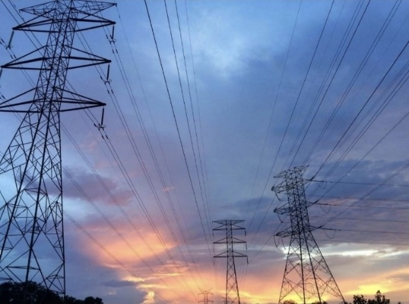
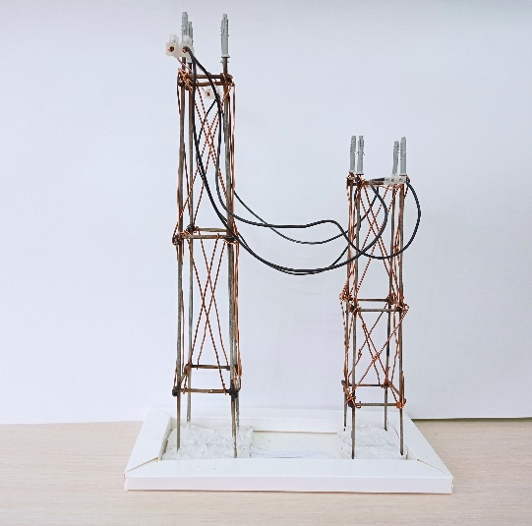
П - ПРОВОДА
Электричество наш друг-это
всем известно,
Но опасность всё же есть,
я скажу вам честно:
Провод не хватай рукою,
Обойди-ка ты его лучше стороною.
С электричеством полезным мы,
Конечно же, друзья,
Но скажу вам откровенно:
С ним шутить совсем нельзя!
Не бросайте ничего на провода линий электропередачи и в электроустановки;
Не пытайтесь снимать провода;
Не играйте под линиями электропередачи;
Не запускайте любые летательные аппараты, воздушных змеев.

Slide 22
Сказка как лиса и волк узнали об электричестве.
В одном лесу жила-была Лиса и всё бы ничего, если бы ни эта история, которая с ней приключилась. Однажды она решила наведаться в курятник, подкралась поближе и увидела, что в что-то светит –это горел свет. Отскочив от страха назад, она оборвала электрический провод и свет погас. В курятнике начался переполох. Ею овладело любопытство, захотелось потрогать этот проводок, но дятел, который сидел на электро-столбе и долбил себе дупло, успел вовремя предупредить Лису об опасности. Чтобы узнать, что такое электричество, дятел посоветовал обратиться к Мудрой Сове которая непременно ей об этом расскажет. Лиса лукаво улыбнулась и решила воспользоваться советом дятла, а дятел поспешил отправить свою телеграмму о повреждении эл. провода людям, которые устраняют неисправности, электрикам. А Лиса уже спешит на урок к тётушке Сове в лесной школе. По дороге она встретила Волка и обо всём, что с ней, случилось, рассказала ему. И вот они вместе пришли в школу, где уже на уроке сидели лесные звери и слушали её рассказ. Волк и Лиса тоже присели и начали слушать. Электричество- наш друг и помощник, но он может превратиться во врага. Тётушка Сова рассказала о правилах безопасного обращения с электроприборами с помощью картинок.
Затем познакомила с правилами:
1 .Выходя из дома необходимо выключать телевизор и магнитофон, утюг и другие бытовые предметы. Включённые и оставленные без присмотра электроприборы могут стать причиной пожара.
2. Нельзя тянуть руками электрический провод, нужно брать в руки только вилку.
3. Ни в коем случае нельзя подходить к оголённым проводам и дотрагиваться до них. Это опасно для жизни.
4. Нельзя прикасаться мокрыми руками к электроприборам.
5. Нельзя вставлять в розетку никакие предметы. Гвоздики и пальчики…. В розетку не вставлять электричество опасно : это каждый должен знать.
6. Нельзя пользоваться электроприборами с повреждёнными проводами.
Лиса и Волк внимательно слушали и запоминали. В конце урока Тётушка Сова подарила своим ученикам волшебные предметы-электроприборы. Лиса-Патрикеевна выбрала себе электрический утюг,чтобы утюжить свои наряды. Волку понравился электрический чайник. Он пригласил лесных жителей на чай.

Slide 23
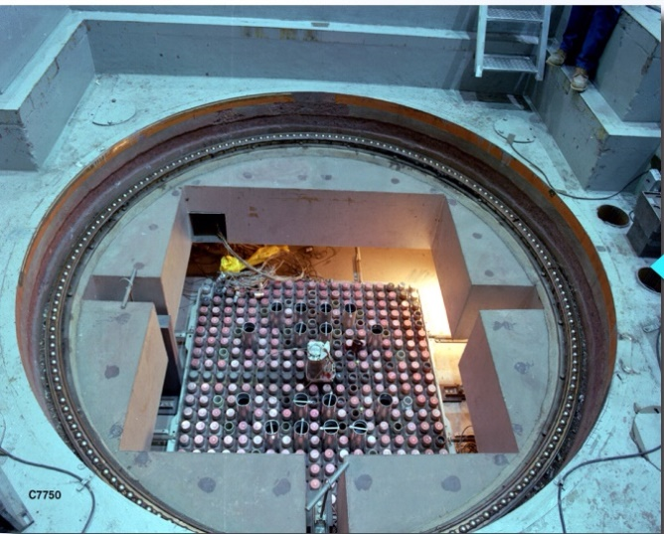
Р - РЕАКТОР

Slide 24
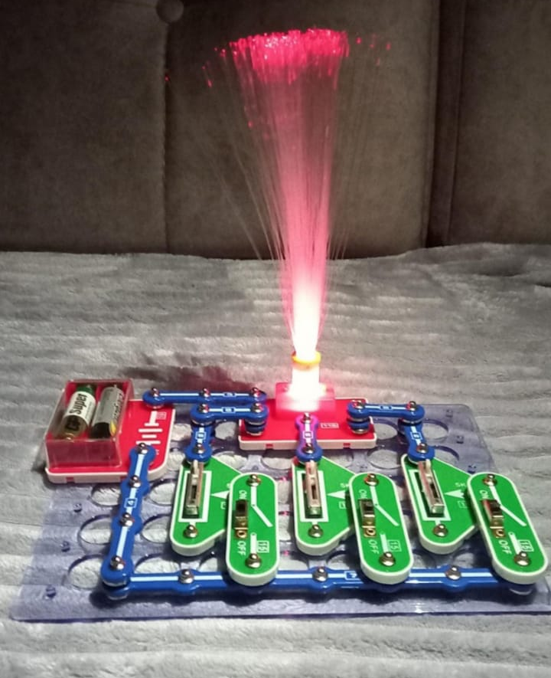
С - СХЕМА
Технологическая схема - это графический технологический документ, который отдельно или совместно с другими технологическими документами описывает технологический процесс или составную часть процесса.

Slide 25
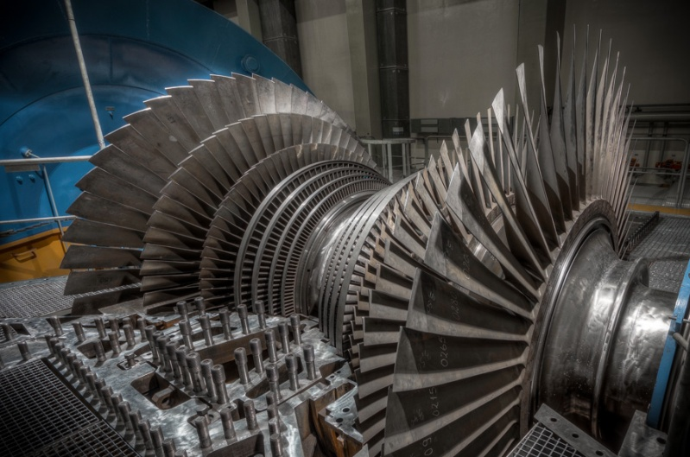
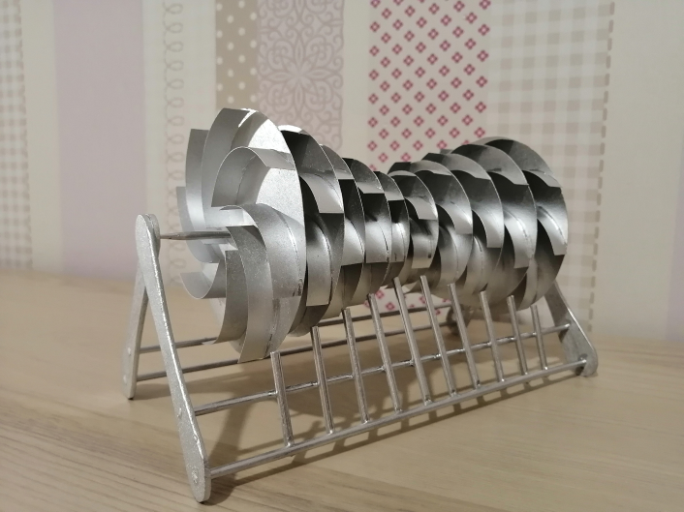
Т - ТУРБИНА
Турбина - это двигатель, в котором энергия пара превращается в механическую работу. Когда паровые потоки действуют на специальные звенья - лопатки, то они начинают двигаться. Лопатки закреплены на специальном валу - роторе и расположены по всему его диаметру. На электростанциях турбина приводит в движение ротор генератора, который, благодаря вращению, вырабатывает электрический ток.
Я турбина паровая,
Я красивая, стальная!
Пар в лопатки ударяет,
Вал крутиться заставляет!
Крутится могучий ротор!
Аж 3000 оборотов!
Генератор! Не зевай!
Электричество давай!

Slide 26
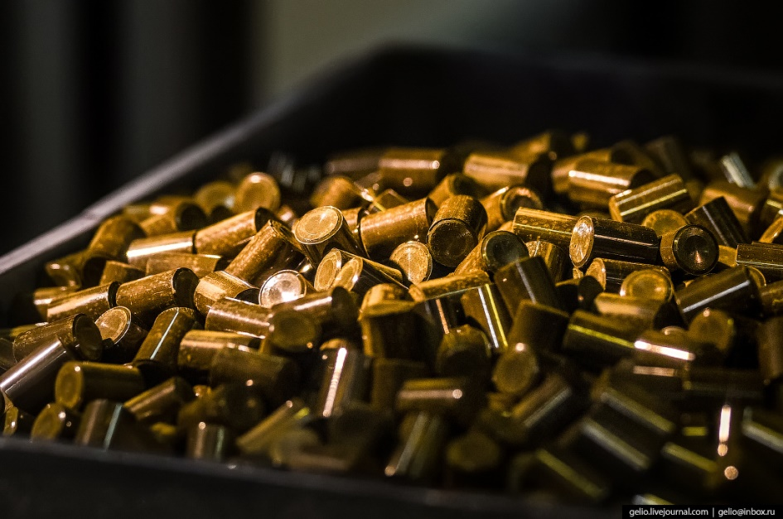
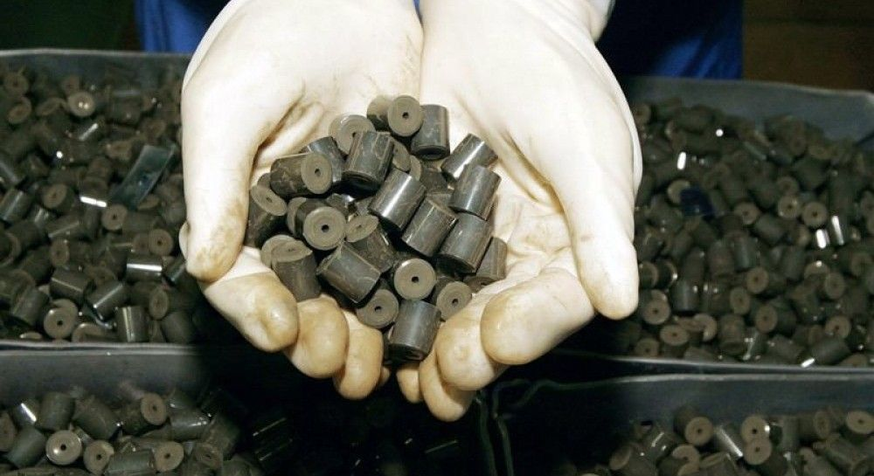
У - УРАН
Уран — это радиоактивный химический элемент, который можно найти в природе. Он используется для производства электрической энергии на атомных электростанциях.

Slide 27
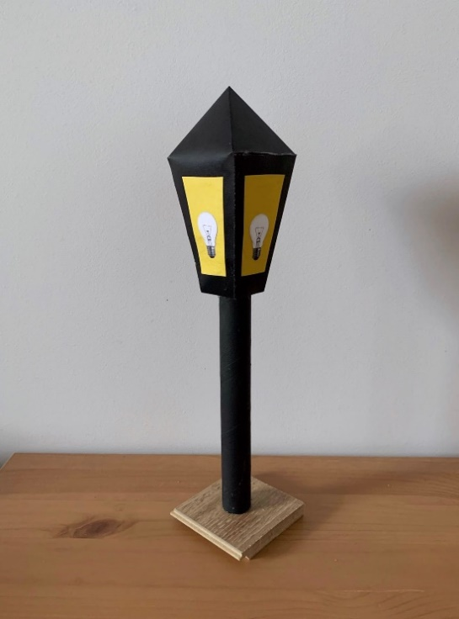
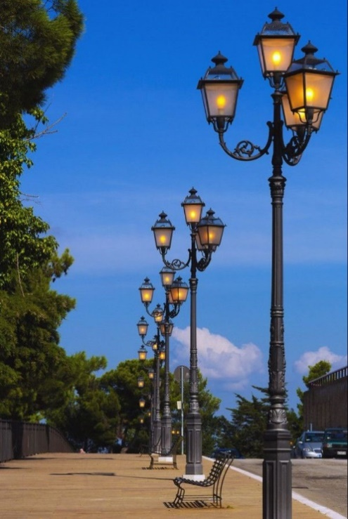
Ф - ФОНАРЬ
Фонарь - это прибор для освещения отдельных участков пространства в тёмное время суток. Для освещения улиц, парков и дорог используются уличные фонари, в которых электроэнергия преобразуется в свет. Для того, чтобы фонарь загорелся, необходим электрический ток, который вырабатывает Атомная станция. Ток бежит по проводам, накаляет вольфрамовую нить, и лампочка в фонаре начинает светиться.

Slide 28
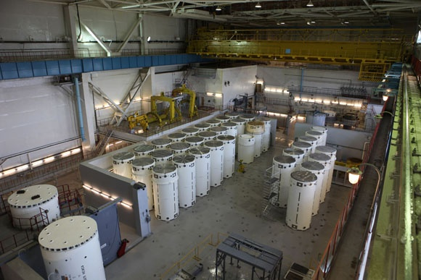
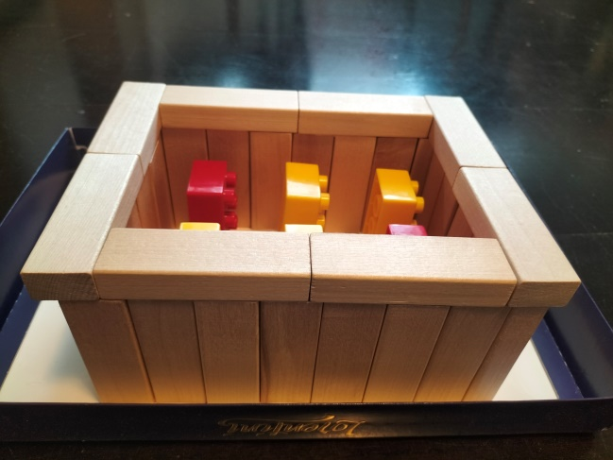
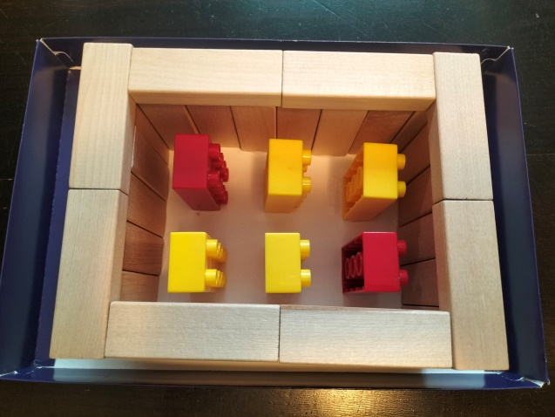
Х – ХРАНИЛИЩЕ ЯДЕРНЫХ ОТХОДОВ
Для размещения ядерных отходов разработаны специальные ящики, которые блокируют радиацию. Их создают из полиэтилена, свинца и железобетона. Наполненные отходами контейнеры размещаются в сухотарные ящики, которые потом утилизируют в местах размещения РАО.

Slide 29
Ц –ЦЕПНАЯ ЯДЕРНАЯ РЕАКЦИЯ
Цепная ядерная реакция — последовательность единичных ядерных реакций, каждая из которых вызывается частицей, появившейся как продукт реакции на предыдущем шаге последовательности. Примером цепной ядерной реакции является цепная реакция деления ядер тяжёлых элементов, при которой основное число актов деления инициируется нейтронами, полученными при делении ядер в предыдущем поколении.

Slide 30
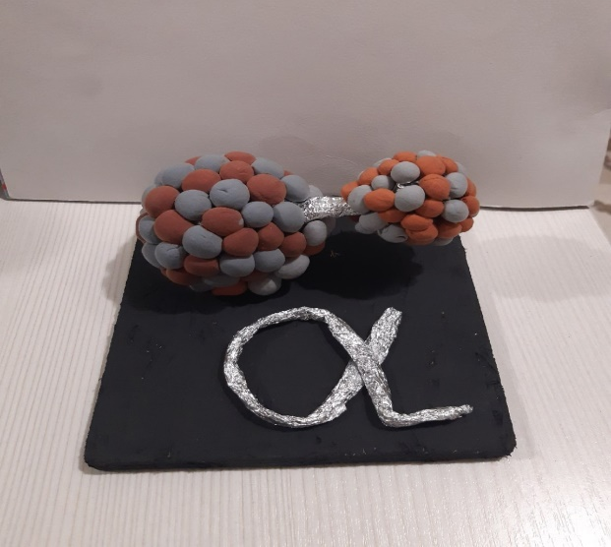
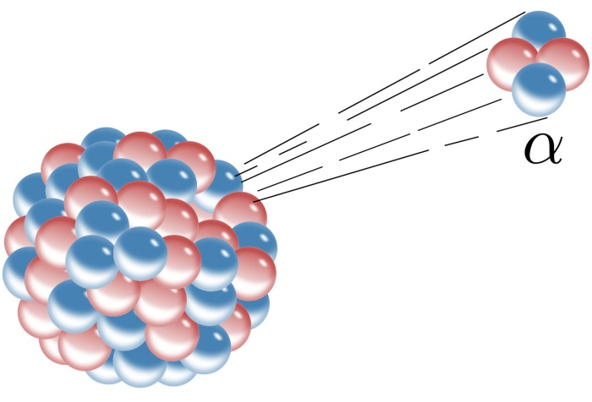
Ч - ЧАСТИЦА
Частица-альфа (α-частица) — положительно заряженная частица, образованная двумя протонами и двумя нейтронами.
Впервые обнаружены Э. Резерфордом в 1899 году. Альфа-частицы могут вызывать ядерные реакции.
Альфа частица выглядит как симметричный объект в виде сферы, при радиусе приблизительно 2·10-13 см. Что касается ее массы, то это — 6.6·10-27 кг. Скорость ее передвижения довольно низкая, при выхождении из ядра, она способна перемещаться еще некоторое расстояние, затем останавливается.
При близком контакте с кожей человека она способна проникнуть на расстояние всего нескольких микрон. Это объясняется процессом ионизации, при котором поток отдает большую часть своей первоначальной энергии.
Существует старая поговорка "не вдыхайте альфа-частицы"

Slide 31
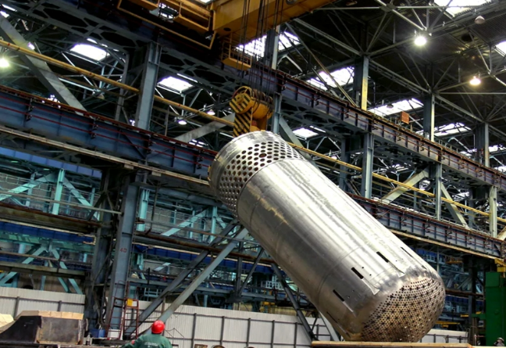
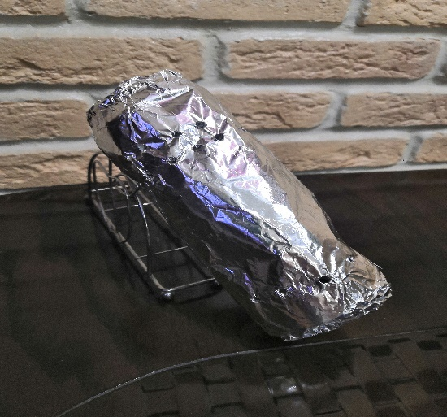
Ш – ШАХТА ЯДЕРНОГО РЕАКТОРА
Полость в бетонном массиве или в баке железоводной защиты, в которой устанавливается ядерный реактор и оборудование, обеспечивающее биологическую защиту; надежное закрепление реактора и тепловую изоляцию его поверхности.

Slide 32
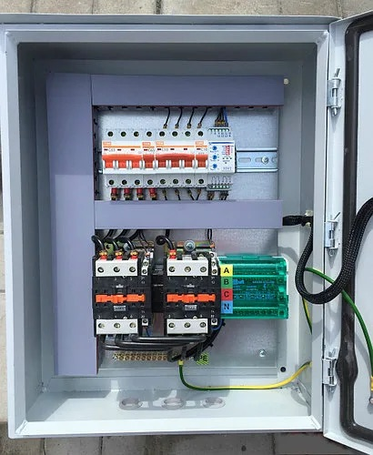
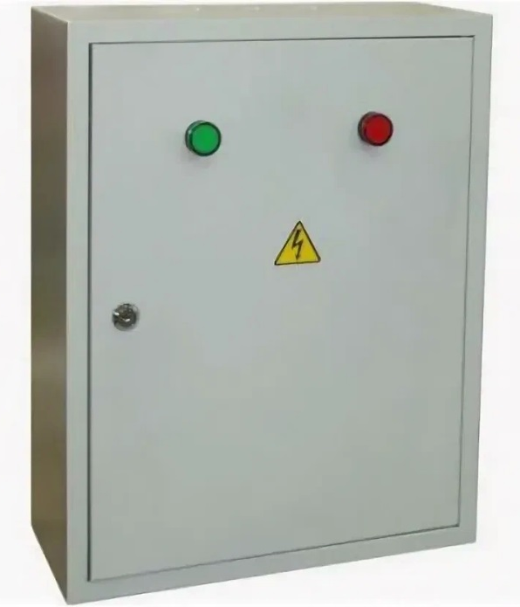
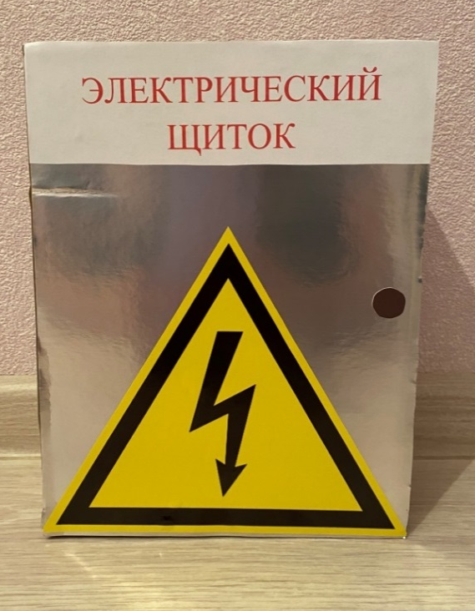
Щ –ЩИТОК ЭЛЕКТРИЧЕСКИЙ
Щиток электрический - это стальной или пластиковый ящик, в котором
смонтировано оборудование для ввода, учета количества и распределения по
источникам потребления электрической энергии. Это необходимый и
обязательный атрибут энергосети.
Другая функция щита учетно-распределительного (ЩУР) заключается в
защите обслуживающего персонала и оборудования, а также
обеспечении безопасности от:
- угрозы поражения электротоком;
- возникновения пожара от возгорания проводов;
- короткого замыкания электрической цепи.

Slide 33
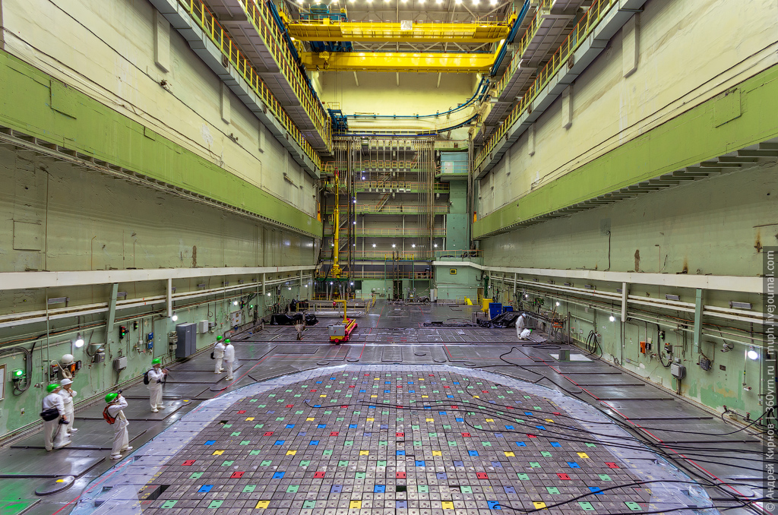
Ъ, Ы, Ь
Блочный щит управления Курской АЭС
ЦентралЬнЫй зал Курской АЭС

Slide 34
Э – ЭЛЕКТРИЧЕСТВО
Не только друг, но и враг!
Конечно же, электричество — важное и незаменимое изобретение для всего человечества. Но при всем этом ток может быть и опасным и в долю секунды забрать жизнь любого живого существа. Поэтому все без исключения должны соблюдать правила безопасного обращения с электричеством и электроприборами:
1.Не включать в одну розетку одновременно несколько электроприборов.
2.Не браться мокрыми руками за электроприборы или кабель.
3.Не пользоваться неисправными и самодельными электроприборами.
4.Не оставлять без присмотра электроприборы (утюг, плиту, плойку, фен).
5.Тянуть за шнур (нужно выключать прибор из розетки, держась за вилку).
6.Не накрывать лампы и светильники бумагой, тканью и другими материалами.
7.При использовании электроприборов соблюдать «Инструкцию по применению» и не использовать их не по назначению.

Slide 35
Сказка "Наше Величество- Электричество"
В некотором царстве, в некотором государстве жило – было Электричество в огромном замке под названием «Электростанция». Все жители этого государства с гордостью и уважением называли Электричество «наше Величество», и это не случайно. Все находилось в руках могущественного Электричества. В каждом доме с наступлением темноты загорался глаз великого Электричества – электролампа. Повсюду были протянуты его длинные руки – провода. По этим рукам, как по сосудам кровь, бежал электрический ток. Электричество было доброе и ласковое – согревало, готовило пищу, развлекало. Еще оно было очень умелое – работало на заводах, фабриках, шахтах. Не было такого дела, за которое не бралось бы Электричество, и везде оно являлось первым помощником человеку. Но с тем, кто Электричество не уважал, не умел дружить с ним, оно было очень сурово. Жестоко Электричество наказывало тех, кто относился к нему пренебрежительно.
Много лет прошло во взаимной любви и уважении. Люди в этом государстве так привыкли к Электричеству, что перестали обращать на него внимание. Они все больше и больше заставляли его работать. Электричеству приходилось трудиться днем и ночью, не зная отдыха. И однажды случилась беда – Электричество заболело странной болезнью под названием «короткое замыкание». Погасли его глаза – электролампы, опустились руки – электропровода, по ним перестал бежать электрический ток. Все люди в этом царстве остались без света, тепла, горячей еды. Встали троллейбусы, перестали работать заводы, остановились фабрики. Города и села погрузились в темноту. Везде стало тихо и грустно. Испугались люди. Они так привыкли к Электричеству, что совсем разучились обходиться без него. Стали думать люди, как им быть, думали – думали, ничего не придумали. Решили они тогда пойти к Энергетику Премудрому и спрашивают у него:
- Как нам вылечить Электричество? Помоги нам.
Рассказал Премудрый Энергетик, что беречь нужно Электричество, понапрасну не расходовать, экономить и уважать.
С тех пор люди в этом царстве – государстве с Электричеством живут в мире и согласии. А тех, кто стали самыми верными, самыми лучшими друзьями Его Величества - Электричества, кто знает о нем больше всех, называют энергетиками. И каждый год в их честь устраивают праздник – «День энергетика».

Slide 36
Ю – ЮНЫЕ АТОМЯТА
На этой странице представлена возможность посмотреть мультфильм «О необычных приключениях и добрых делах Атоменка», созданный воспитанниками нашего ДОО.

Slide 37
Я - ЯДРО
Ядро – это центральная часть атома. Ядро состоит из протонов и нейтронов.
Протоны и нейтроны дружат вместе и крепко держатся в ядре, а электроны крутятся вокруг ядра и так получается атом.
Чем больше в ядре протонов и нейтронов, тем тяжелее вещество. Например, в кислороде, которым мы дышим 16 протонов и нейтронов, а в железе, из которого сделана ложка 56 протонов и нейтронов.

